Slide 1

11класс
Математика
Урок № 1
уравнения и неравенства на ЕГЭ (профиль)
свойства степеней, показательные функции

Slide 2

Фото преподавателя.
Желательно, скинуть сначала мне
(Ане Корольковой), чтобы я подредактировала
по цвету и свету. Будет смотреться более профессионально.
Давай знакомиться!
ФАМИЛИЯ
Имя Отчество
несколько слов
о преподавателе

Slide 3



Правила урока
Уважать участников
и преподавателя
Слушать
и быть активным

Slide 4



План урока
1
Повторение свойств степеней
2
Показательная функция и её свойства
3
Показательные уравнения
4
Показательные неравенства
5
Разбор заданий ЕГЭ
профильного уровня (часть 1)

Slide 5

Степени и показательная функция — это просто!
Сегодня мы превратим степени и показательную функцию из абстрактных формул в удобный инструмент для быстрого решения задач.
Умение свободно работать со степенями, показательными уравнениями и
неравенствами
— это то, что регулярно встречается в первой части профильного ЕГЭ и приносит гарантированные баллы.

Slide 6

Цели урока
Повторить определение и свойства степени
с натуральным, целым и рациональным показателем.
Закрепить алгоритм решения показательных уравнений
методом приведения
к одному основанию.
Отработать решение показательных неравенств с учётом монотонности показательной функции.
Научиться уверенно решать задания первой части
ЕГЭ профильного уровня по этой теме.

Slide 7
Степень с целым показателем
слайд с таблицей
Нулевой показатель — по определению a⁰ = 1 при a ≠ 0.
Степень aⁿ — произведение n множителей, равных a: aⁿ = a·a·…·a (n раз).
Отрицательный целый показатель — a⁻ⁿ = 1 / aⁿ, где a ≠ 0, n — натуральное число.

Slide 8

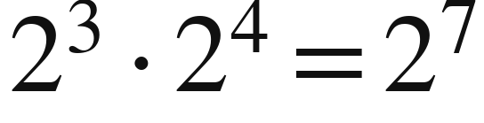
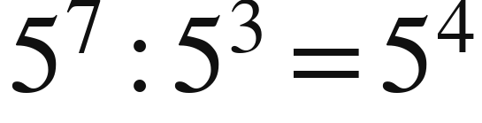
Основные свойства степеней
При умножении степеней с одинаковым основанием показатели складываются: aᵐ · aⁿ = aᵐ⁺ⁿ.
Например,
При делении степеней с одинаковым основанием показатели вычитаются: aᵐ : aⁿ = aᵐ⁻ⁿ.
Например,
Равенства верны для a ≠ 0.
слайд с таблицей

Slide 9
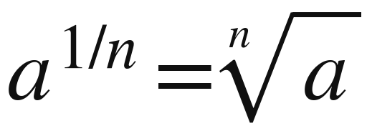
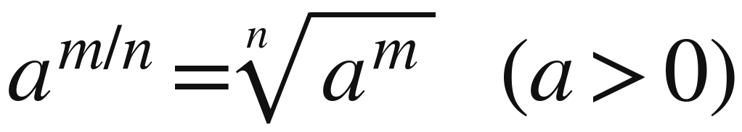
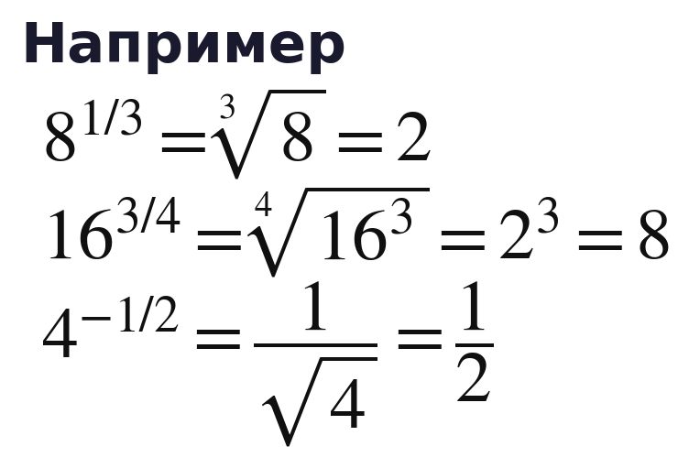
Рациональный показатель
Для a ≥ 0 и натурального n корень степени n из числа a можно записать в виде степени:
слайд с таблицей
В общем случае для рационального показателя m/n:
Все свойства степеней сохраняются и для рациональных показателей.

Slide 10
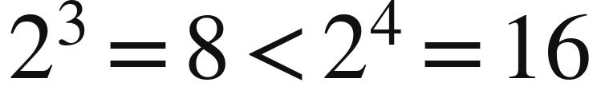
Сравнение степеней
слайд с таблицей
Если основание a > 1, то с увеличением показателя степень возрастает: чем больше показатель, тем больше значение степени.
Если основание 0 < a < 1, то с увеличением показателя
степень, наоборот, убывает.

Slide 11
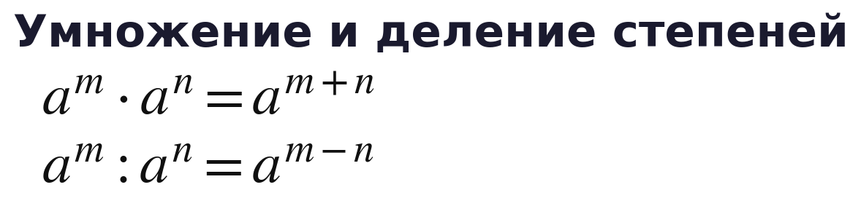

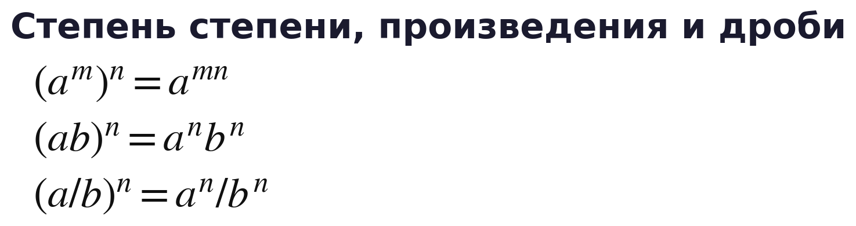
Свойства степеней
слайд с таблицей

Slide 12

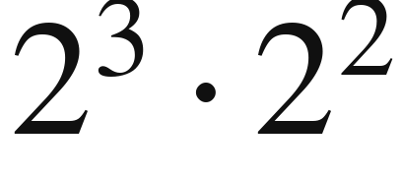

Задание 1
Найди значение выражения:
В ответ запиши только число.
Ответ: _
Тип конструктора | ПВ

Slide 13
Задание 1
Найди значение выражения:
В ответ запиши только число.
Ответ: 32
Тип конструктора | ПВ

Slide 14
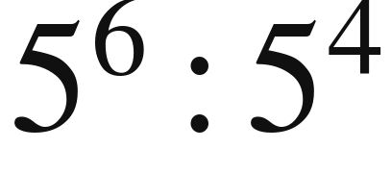
Задание 2
Найди значение выражения:
В ответ запиши только число.
Ответ: _
Тип конструктора | ПВ

Slide 15
Задание 2
Найди значение выражения:
В ответ запиши только число.
Ответ: 25
Тип конструктора | ПВ

Slide 16
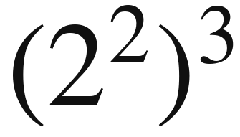
Задание 3
Найди значение выражения:
В ответ запиши только число.
Ответ: _
Тип конструктора | ПВ

Slide 17
Задание 3
Найди значение выражения:
В ответ запиши только число.
Ответ: 64
Тип конструктора | ПВ

Slide 18
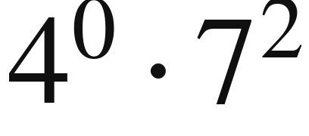
Задание 4
Найди значение выражения:
В ответ запиши только число.
Ответ: _
Тип конструктора | ПВ

Slide 19
Задание 4
Найди значение выражения:
В ответ запиши только число.
Ответ: 49
Тип конструктора | ПВ

Slide 20
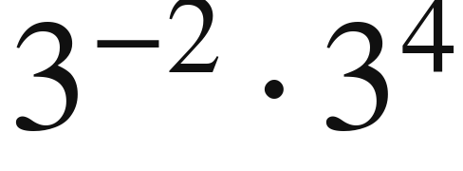
Задание 5
Найди значение выражения:
В ответ запиши только число.
Ответ: _
Тип конструктора | ПВ

Slide 21
Задание 5
Найди значение выражения:
В ответ запиши только число.
Ответ: 9
Тип конструктора | ПВ

Slide 22
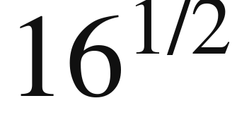
Задание 6
Найди значение выражения:
В ответ запиши только число.
Ответ: _
Тип конструктора | ПВ

Slide 23
Задание 6
Найди значение выражения:
В ответ запиши только число.
Ответ: 4
Тип конструктора | ПВ

Slide 24
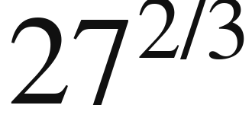
Задание 7
Найди значение выражения:
В ответ запиши только число.
Ответ: _
Тип конструктора | ПВ

Slide 25
Задание 7
Найди значение выражения:
В ответ запиши только число.
Ответ: 9
Тип конструктора | ПВ

Slide 26
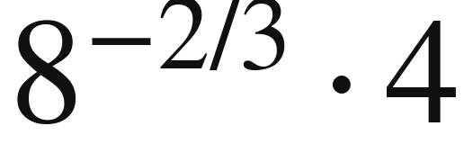
Задание 8
Найди значение выражения:
В ответ запиши только число.
Ответ: _
Тип конструктора | ПВ

Slide 27
Задание 8
Найди значение выражения:
В ответ запиши только число.
Ответ: 1
Тип конструктора | ПВ

Slide 28
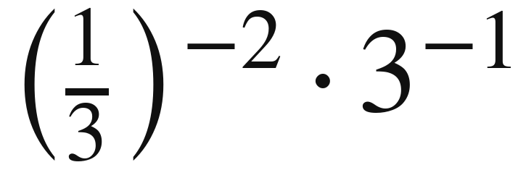
Задание 9
Найди значение выражения:
В ответ запиши только число.
Ответ: _
Тип конструктора | ПВ

Slide 29
Задание 9
Найди значение выражения:
В ответ запиши только число.
Ответ: 3
Тип конструктора | ПВ

Slide 30
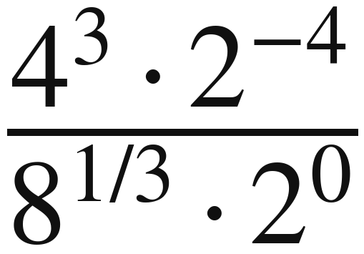
Задание 10
Найди значение выражения:
В ответ запиши только число.
Ответ: _
Тип конструктора | ПВ

Slide 31
Задание 10
Найди значение выражения:
В ответ запиши только число.
Ответ: 2
Тип конструктора | ПВ

Slide 32
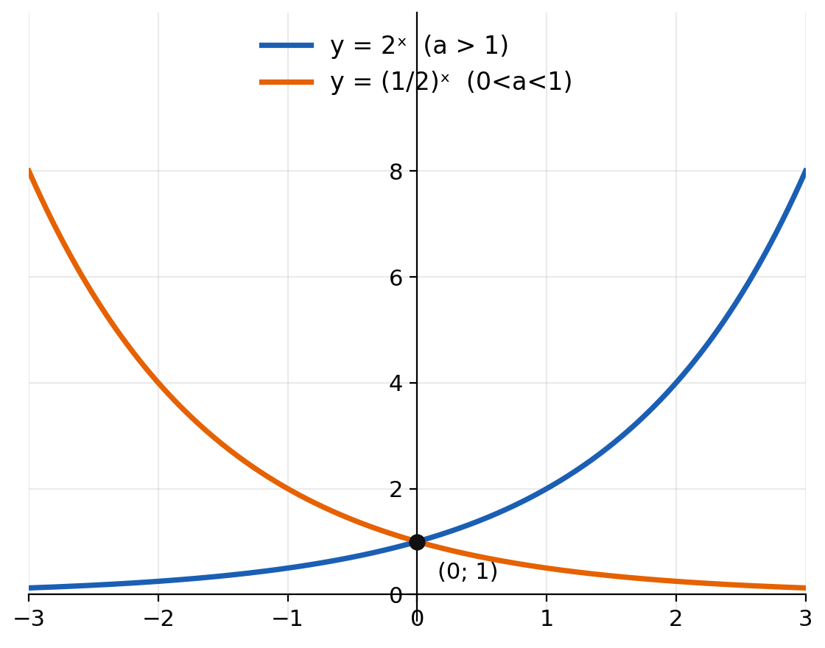
Показательная функция
Показательной функцией называют функцию вида y = aˣ, где a > 0 и a ≠ 1. Областью определения такой функции являются все действительные числа, а областью значений — все положительные числа.
График показательной функции всегда проходит через точку (0; 1), так как a⁰ = 1 при любом основании a.
Функция определена только при положительном основании a, не равном единице.
слайд с таблицей

Slide 33
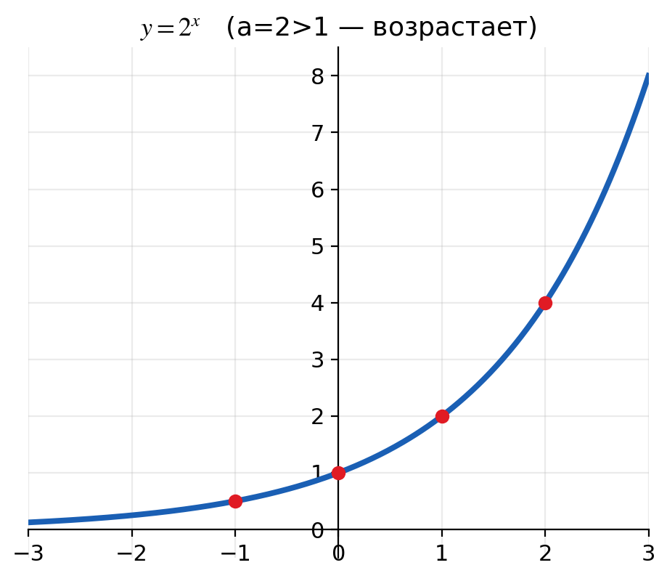
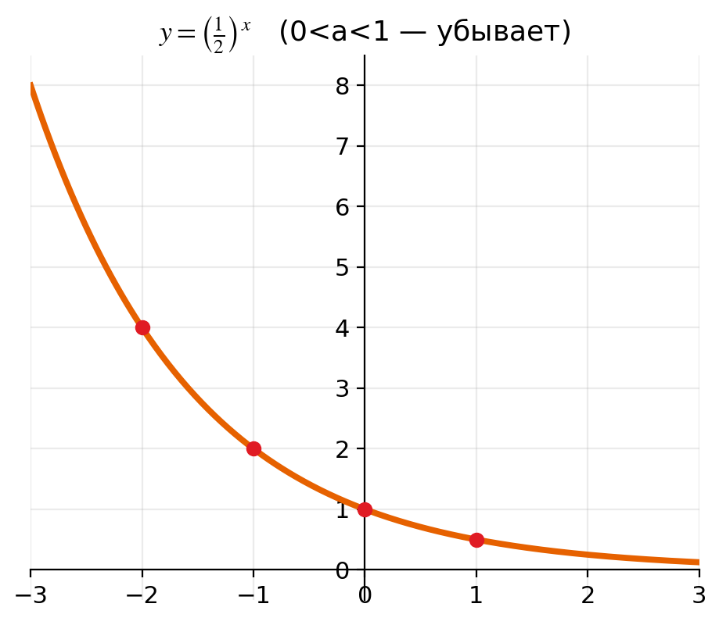
Свойства функции
слайд с таблицей
Если a > 1, функция y = aˣ возрастает:
чем больше x, тем больше значение aˣ.
2. Если 0 < a < 1, функция y = aˣ убывает.
3. Функция y = aˣ всегда положительна: aˣ > 0.
4. График всегда проходит через точку (0; 1).

Slide 34
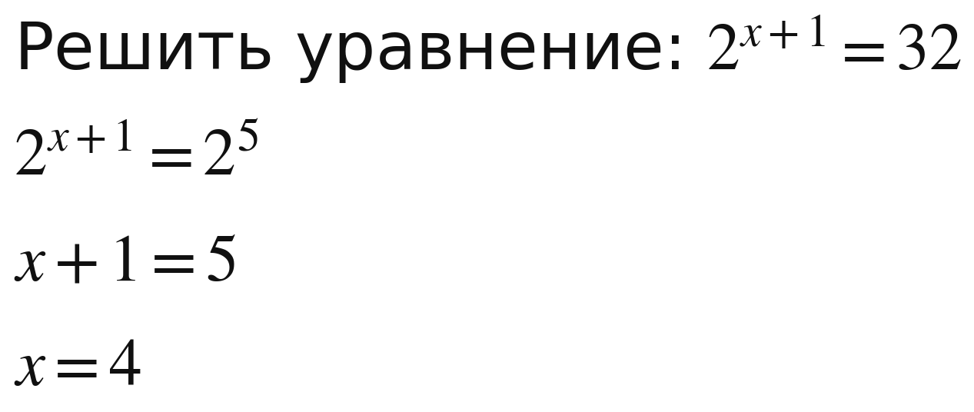
Показательные уравнения
слайд с таблицей
Привести обе части уравнения к одному и тому же основанию.
Приравнять показатели степеней (так как показательная функция строго монотонна).
Решить полученное уравнение относительно переменной.
Пример

Slide 35
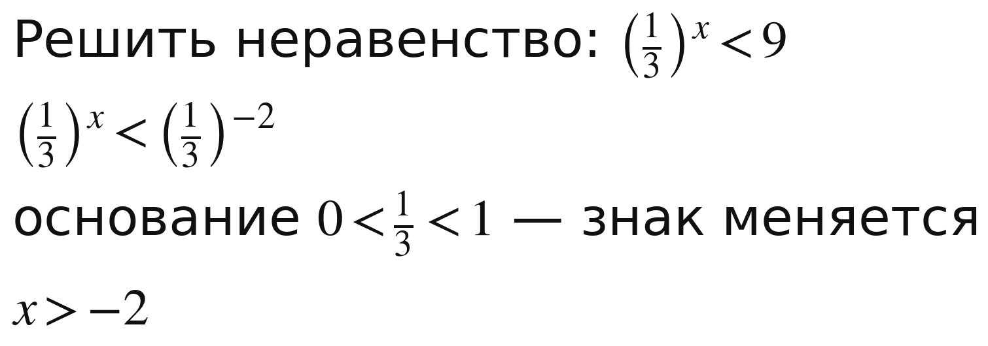
Показательные неравенства
слайд с таблицей
Привести обе части неравенства к одному основанию a.
Если a > 1 — знак неравенства при переходе к показателям сохраняется.
Если 0 < a < 1 — знак неравенства при переходе к показателям меняется на противоположный.
Пример

Slide 36
Особые случаи и полезные приёмы
слайд с таблицей
Если aˣ = 1 (a > 0, a ≠ 1), то x = 0, так как a⁰ = 1 при любом основании.
Если aˣ = a, то x = 1.
Показательное уравнение вида aᶠ⁽ˣ⁾ = aᵍ⁽ˣ⁾ равносильно уравнению f(x) = g(x) при a > 0, a ≠ 1.
Для чётных степеней и корней важно следить за областью допустимых значений переменной.

Slide 37
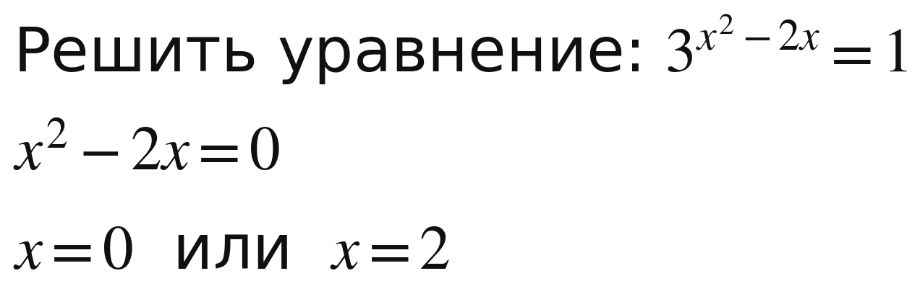
Примеры
Привести обе части уравнения (или неравенства) к одному основанию.
Приравнять показатели (для неравенства — сравнить, учитывая, возрастает или убывает функция).
Решить полученное уравнение или неравенство относительно переменной.
слайд с таблицей
Пример

Slide 38
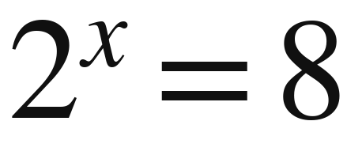
Задание 11
Реши уравнение. В ответе укажи корень:
В ответ запиши только число.
Ответ: _
Тип конструктора | ПВ

Slide 39
Задание 11
Реши уравнение. В ответе укажи корень:
В ответ запиши только число.
Ответ: 3
Тип конструктора | ПВ

Slide 40
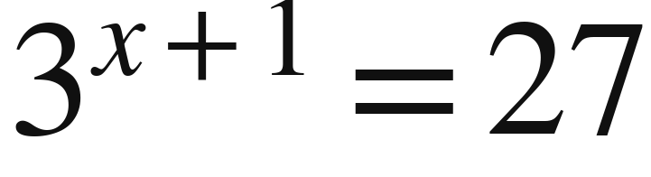
Задание 12
Реши уравнение. В ответе укажи корень:
В ответ запиши только число.
Ответ: _
Тип конструктора | _

Slide 41
Задание 12
Реши уравнение. В ответе укажи корень:
В ответ запиши только число.
Ответ: 2
Тип конструктора | 2

Slide 42
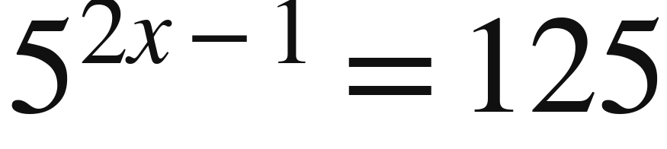
Задание 13
Реши уравнение. В ответе укажи корень:
В ответ запиши только число.
Ответ: _
Тип конструктора | ПВ

Slide 43
Задание 13
Реши уравнение. В ответе укажи корень:
В ответ запиши только число.
Ответ: 2
Тип конструктора | ПВ

Slide 44
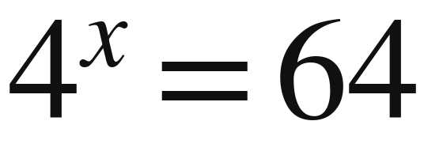
Задание 14
Реши уравнение. В ответе укажи корень:
В ответ запиши только число.
Ответ: _
Тип конструктора | ПВ

Slide 45
Задание 14
Реши уравнение. В ответе укажи корень:
В ответ запиши только число.
Ответ: 3
Тип конструктора | ПВ

Slide 46
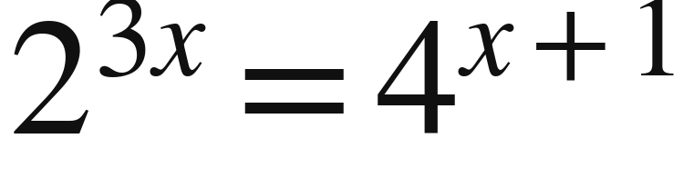
Задание 15
Реши уравнение. В ответе укажи корень:
В ответ запиши только число.
Ответ: _
Тип конструктора | ПВ

Slide 47
Задание 15
Реши уравнение. В ответе укажи корень:
В ответ запиши только число.
Ответ: 2
Тип конструктора | ПВ

Slide 48
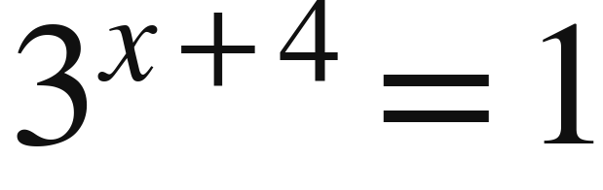
Задание 16
Реши уравнение. В ответе укажи корень:
В ответ запиши только число.
Ответ: _
Тип конструктора | ПВ

Slide 49
Задание 16
Реши уравнение. В ответе укажи корень:
В ответ запиши только число.
Ответ: -4
Тип конструктора | ПВ

Slide 50
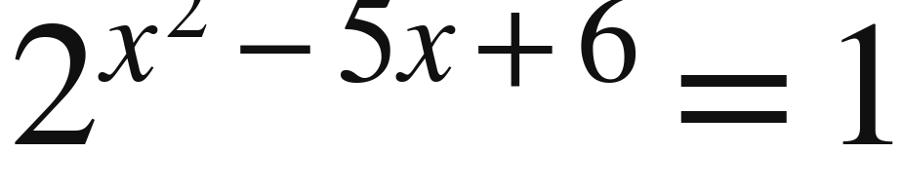
Задание 17
Реши уравнение. В ответе укажи сумму корней:
В ответ запиши только число.
Ответ: _
Тип конструктора | ПВ

Slide 51
Задание 17
Реши уравнение. В ответе укажи сумму корней:
В ответ запиши только число.
Ответ: 5
Тип конструктора | ПВ

Slide 52
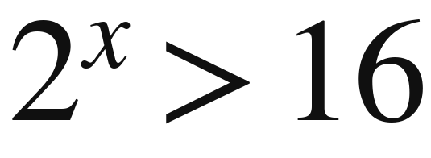
Задание 18
Реши неравенство. Укажи наименьшее целое решение:
В ответ запиши только число.
Ответ: _
Тип конструктора | ПВ

Slide 53
Задание 18
Реши неравенство. Укажи наименьшее целое решение:
В ответ запиши только число.
Ответ: 5
Тип конструктора | ПВ

Slide 54
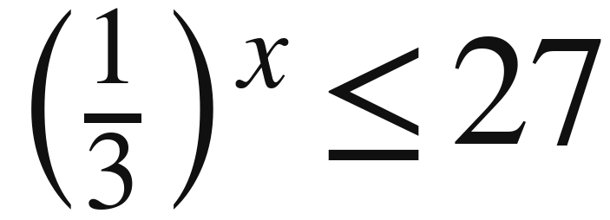
Задание 19
Реши неравенство. Укажи наименьшее целое решение:
В ответ запиши только число.
Ответ: _
Тип конструктора | ПВ

Slide 55
Задание 19
Реши неравенство. Укажи наименьшее целое решение:
В ответ запиши только число.
Ответ: -3
Тип конструктора | ПВ

Slide 56
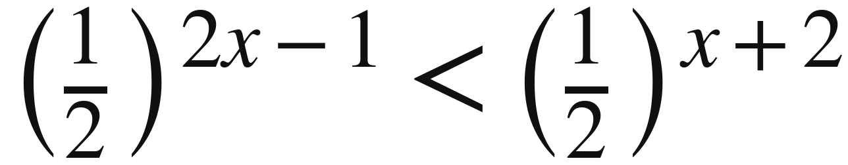
Задание 20
Реши неравенство. Укажи наименьшее целое решение:
В ответ запиши только число.
Ответ: _
Тип конструктора | ПВ

Slide 57
Задание 20
Реши неравенство. Укажи наименьшее целое решение:
В ответ запиши только число.
Ответ: 4
Тип конструктора | ПВ

Slide 58


Slide 59













ОБРАТНАЯ СВЯЗЬ
Как тебе сегодняшний урок?
Напиши свою оценку в чате.
1
2
3
4
5

Slide 60
Спасибо за урок!
До встречи :)

Slide 61
Домашняя работа
(10 заданий с автопроверкой)
Тип конструктора | ПВ

Slide 62
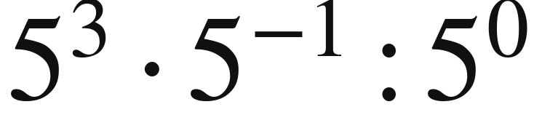
Задание 1
Найди значение выражения:
В ответ запиши только число.
Ответ: _
Тип конструктора | ПВ

Slide 63
Задание 1
Найди значение выражения:
В ответ запиши только число.
Ответ: 25
Тип конструктора | ПВ

Slide 64
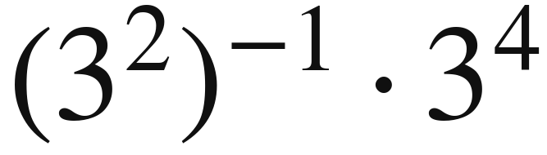
Задание 2
Найди значение выражения:
В ответ запиши только число.
Ответ: _
Тип конструктора | ПВ

Slide 65
Задание 2
Найди значение выражения:
В ответ запиши только число.
Ответ: 9
Тип конструктора | ПВ

Slide 66
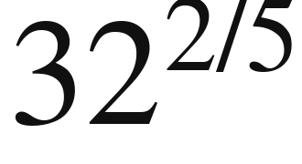
Задание 3
Найди значение выражения:
В ответ запиши только число.
Ответ: _
Тип конструктора | ПВ

Slide 67
Задание 3
Найди значение выражения:
В ответ запиши только число.
Ответ: 4
Тип конструктора | ПВ

Slide 68
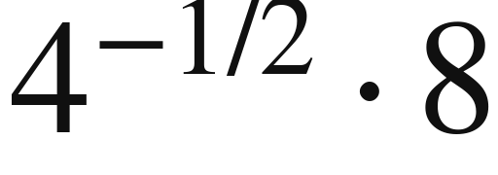
Задание 4
Найди значение выражения:
В ответ запиши только число.
Ответ: _
Тип конструктора | ПВ

Slide 69
Задание 4
Найди значение выражения:
В ответ запиши только число.
Ответ: 4
Тип конструктора | ПВ

Slide 70
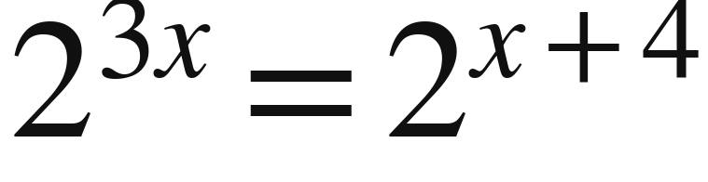
Задание 5
Реши уравнение. В ответе укажи корень:
В ответ запиши только число.
Ответ: _
Тип конструктора | ПВ

Slide 71
Задание 5
Реши уравнение. В ответе укажи корень:
В ответ запиши только число.
Ответ: 2
Тип конструктора | ПВ

Slide 72
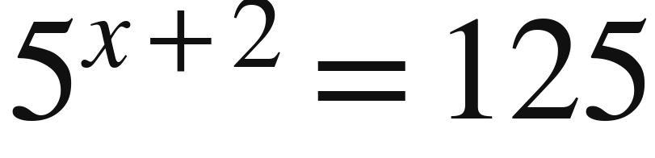
Задание 6
Реши уравнение. В ответе укажи корень:
В ответ запиши только число.
Ответ: _
Тип конструктора | _

Slide 73
Задание 6
Реши уравнение. В ответе укажи корень:
В ответ запиши только число.
Ответ: 1
Тип конструктора | 1

Slide 74
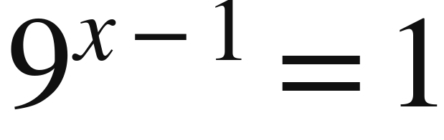
Задание 7
Реши уравнение. В ответе укажи корень:
В ответ запиши только число.
Ответ: _
Тип конструктора | ПВ

Slide 75
Задание 7
Реши уравнение. В ответе укажи корень:
В ответ запиши только число.
Ответ: 1
Тип конструктора | ПВ

Slide 76
Задание 8
Реши неравенство. Укажи наименьшее целое решение:
В ответ запиши только число.
Ответ: _
Тип конструктора | ПВ

Slide 77
Задание 8
Реши неравенство. Укажи наименьшее целое решение:
В ответ запиши только число.
Ответ: 5
Тип конструктора | ПВ

Slide 78
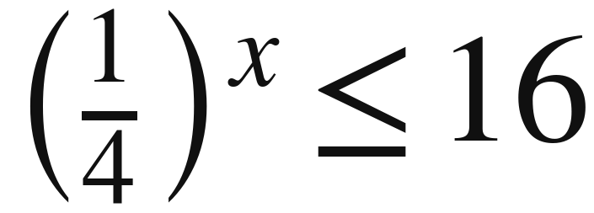
Задание 9
Реши неравенство. Укажи наименьшее целое решение:
В ответ запиши только число.
Ответ: _
Тип конструктора | ПВ

Slide 79
Задание 9
Реши неравенство. Укажи наименьшее целое решение:
В ответ запиши только число.
Ответ: -2
Тип конструктора | ПВ

Slide 80
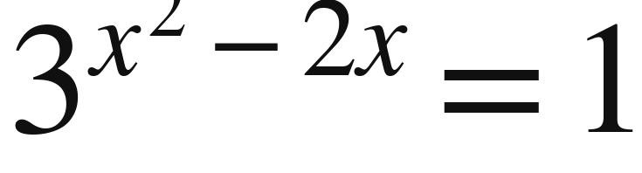
Задание 10
Реши уравнение. В ответе укажи сумму корней:
В ответ запиши только число.
Ответ: _
Тип конструктора | ПВ

Slide 81
Задание 10
Реши уравнение. В ответе укажи сумму корней:
В ответ запиши только число.
Ответ: 2
Тип конструктора | ПВ

